Slide 1
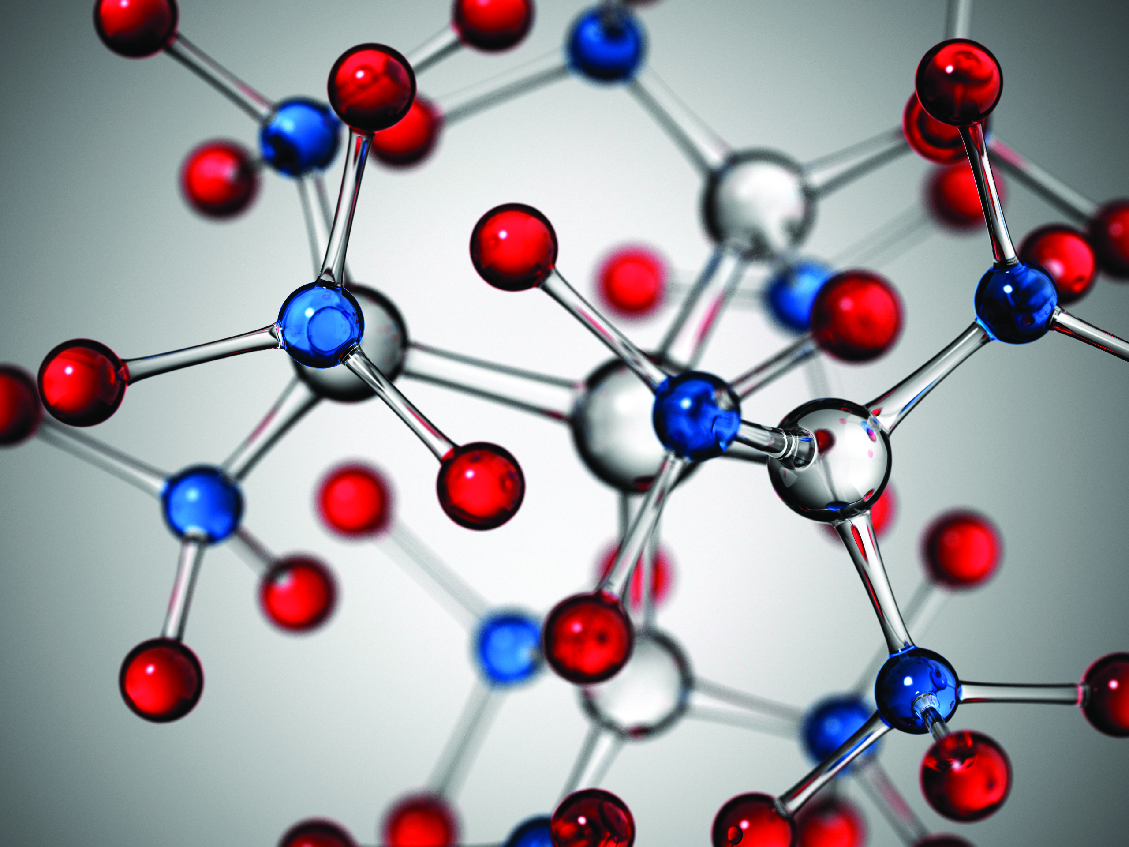
Химия
8
класс
Тема :
Степень окисления химических элементов.

Slide 2
СТЕПЕНЬ ОКИСЛЕНИЯ
1. Выберите вещество с ионным типом кристаллической решётки: а) поваренная соль б) алюминий в) пластилин
2. Выберите вещество с атомным типом кристаллической решётки: а) железо б) оксид углерода (IV) в) оксид кремния (IV)
Notes:
Пытались взаимосвязьвеществ

Slide 3
СТЕПЕНЬ ОКИСЛЕНИЯ
3. Выберите вещество с молекулярным типом кристаллической решётки: а) сульфат натрия б) пластмасса в) оксид углерода (IV)
4. Выберите вещество с металлическим типом кристаллической решётки: а) йод б) кальций в) алмаз
Notes:
Пытались взаимосвязьвеществ

Slide 4
СТЕПЕНЬ ОКИСЛЕНИЯ
1. Выберите вещество с ионным типом кристаллической решётки: а) поваренная соль б) алюминий в) пластилин
2. Выберите вещество с атомным типом кристаллической решётки: а) железо б) оксид углерода (IV) в) оксид кремния (IV)
Notes:
Пытались взаимосвязьвеществ

Slide 5
СТЕПЕНЬ ОКИСЛЕНИЯ
3. Выберите вещество с молекулярным типом кристаллической решётки: а) сульфат натрия б) пластмасса в) оксид углерода (IV)
4. Выберите вещество с металлическим типом кристаллической решётки: а) йод б) кальций в) алмаз
Notes:
Пытались взаимосвязьвеществ

Slide 6
СТЕПЕНЬ ОКИСЛЕНИЯ
Только в 1860 г. Атомно-молекулярное учение было
признано всеми учеными, и с его точки зрения стали
рассматривать все химические превращения.
Notes:
Пытались взаимосвязьвеществ

Slide 7
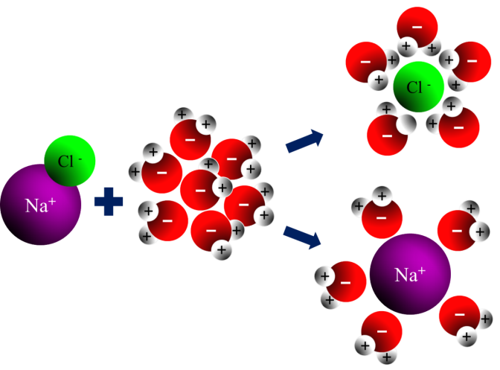
СТЕПЕНЬ ОКИСЛЕНИЯ
Молекула – это электрически нейтральная частица, образованная из двух или более связанных ковалентными связями атомов.
Ион – электрически заряженная неэлементарная
частица, получаемая в процессе ионизации. Имеет
Положительный или отрицательный заряд.
Notes:
Пытались взаимосвязьвеществ

Slide 8
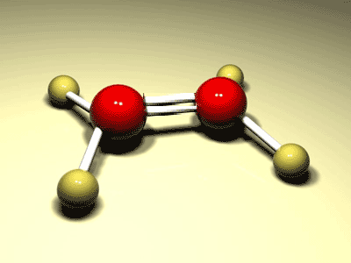
СТЕПЕНЬ ОКИСЛЕНИЯ
Степень окисления – это условный заряд атома химического элемента в соединении, вычисленный на основе предположения, что все соединения (и ионные, и ковалентные полярные) состоят только из ионов .
Notes:
Пытались взаимосвязьвеществ

Slide 9
СТЕПЕНЬ ОКИСЛЕНИЯ
Значение степени окисления определяется числом
электронов, смещённых от данного атома к атому
более электроотрицательного элемента.
Степень окисления имеет знак «+», если электроны
отданы
Na⁰ -1e = Na⁺¹
и знак «-», если электроны приняты
Cl⁰ +1e = Cl⁻¹
Notes:
Пытались взаимосвязьвеществ

Slide 10
СТЕПЕНЬ ОКИСЛЕНИЯ
Степень окисление – число условно отданных
или принятых электронов.
K⁺¹₂S⁺⁶O⁻²₄
При записи степени окисления знаки (+) или (-)
ставят перед цифрой, цифра «1» пишется.
Notes:
Пытались взаимосвязьвеществ

Slide 11
СТЕПЕНЬ ОКИСЛЕНИЯ
Степень окисления простых веществ равна нулю
Например: S⁰, H⁰₂, O⁰_{2.}
Максимальная (высшая) степень окисления равна номеру группы (элемент на первом месте)
Например: P₂⁺⁵O₅ , S⁺⁶F_{6.}
Если степень окисления переменная – будет указано в скобках.
Минимальная степень окисления равна – ( 8 – номер группы) (элемент на втором месте)
Например: Li₃P⁻³.
Notes:
Пытались взаимосвязьвеществ

Slide 12
СТЕПЕНЬ ОКИСЛЕНИЯ
Постоянные степени окисления:
H⁺¹ (кроме гидридов активных металлов, например: Na⁺¹H⁻¹)
O⁻² (кроме O⁺²F2, H2O2⁻¹,пероксидов металлов)
F⁻¹
Notes:
Пытались взаимосвязьвеществ

Slide 13
СТЕПЕНЬ ОКИСЛЕНИЯ
Постоянные степени окисления:
d) металлы первой группы (кроме Cu, Au) –степень окисления +1
e) металлы второй группы (кроме Hg) – степень окисления +2
f) металлы третьей группы – степень окисления +3
Notes:
Пытались взаимосвязьвеществ

Slide 14
СТЕПЕНЬ ОКИСЛЕНИЯ
Найдём степень окисления фосфора в соединении Р₂O₅. Обозначим степень окисления кислорода: Р₂O₅⁻².Следовательно, пять атомов кислорода будут иметь общий отрицательный заряд (-2)·5 = -10. Тогда общий заряд двух атомов фосфора будет равен+10, а степень окисления одного атома: (+10):2=+5 Или составим уравнение: 2·х +(-2)·5=0 х=+5
Р₂⁺⁵ | O₅⁻²
⁺¹⁰ | ⁻¹⁰ ⁼⁰
Notes:
Пытались взаимосвязьвеществ

Slide 15
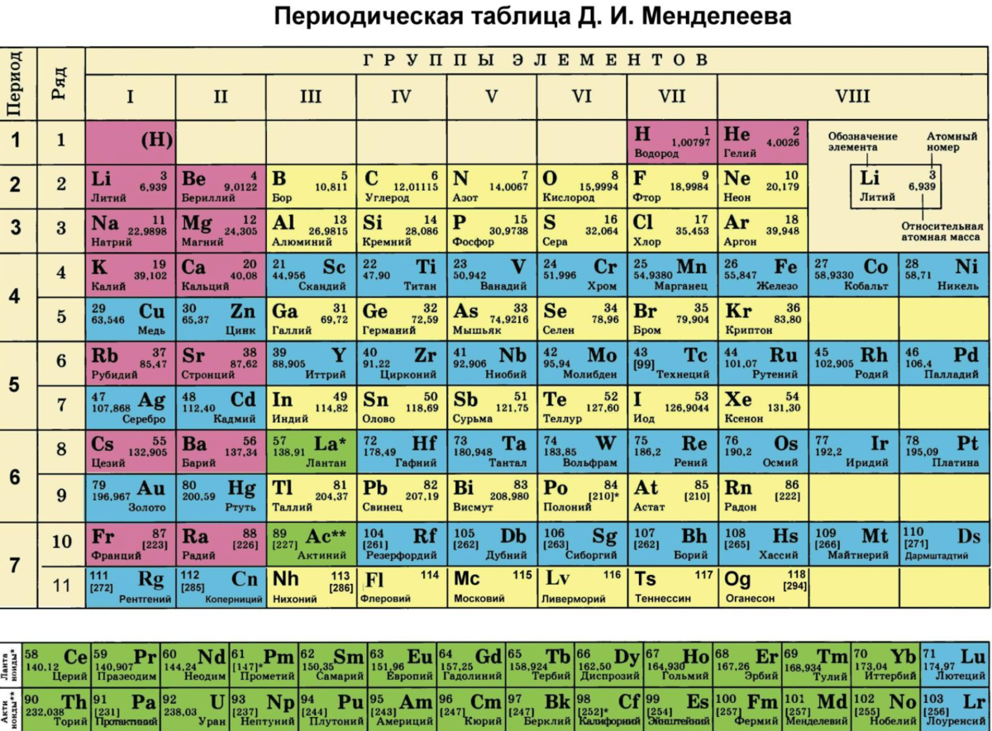
СТЕПЕНЬ ОКИСЛЕНИЯ
K₂SO₄
Сульфат калия
Составим уравнение:
(+1·2 +х + (-2)·4)=0
+2+х – 8 =0
+2+х= + 8
х=+8 - 2
х = +6
Notes:
Пытались взаимосвязьвеществ

Slide 16
СТЕПЕНЬ ОКИСЛЕНИЯ
Ca(NO₃)₂
+2 +( х + (-2)·3)·2 = 0
+2 +2х +(-12) = 0
2х = 10
х = +5
Ca⁺²(N⁺⁵O₃⁻²)₂
Notes:
Пытались взаимосвязьвеществ

Slide 17
СТЕПЕНЬ ОКИСЛЕНИЯ
Si⁺⁴ | O⁻²₂
⁺⁴ | ⁻⁴ ⁼⁰
N₂⁺³ | O₃⁻²
⁺⁶ | ⁻⁶ ⁼⁰
S⁺⁶ | O₃⁻²
⁺⁶ | ⁻⁶ ⁼⁰
H⁺¹ | N⁺⁵ | O⁻²₃
⁺¹ | ⁺⁵ | ⁻⁶ ⁼⁰
Notes:
Пытались взаимосвязьвеществ

Slide 18
СТЕПЕНЬ ОКИСЛЕНИЯ
Ba ⁺² | C⁺⁴ | O⁻²₃
⁺² | ⁺⁴ | ⁻⁶ ⁼⁰
K⁺¹₃ | P⁺⁵ | O⁻²₄
⁺³ | ⁺⁵ | ⁻⁸ ⁼⁰
Na ⁺¹ | Cl⁺⁷ | O⁻²₄
⁺¹ | ⁺⁷ | ⁻⁸ ⁼⁰
Notes:
Пытались взаимосвязьвеществ

Slide 19
СТЕПЕНЬ ОКИСЛЕНИЯ
Расставьте степень окисления:
H₂SO₃, H₄P₂O₇, ZnF₂, BaCO₃, O₂, Na₂SO_{4.}
Notes:
Пытались взаимосвязьвеществ

Slide 20
СТЕПЕНЬ ОКИСЛЕНИЯ
H₂⁺¹S⁺⁴O₃⁻²
H₄⁺¹P₂⁺⁵O₇⁻²
Zn⁺²F₂⁻¹
Ba⁺²C⁺⁴O₃⁻²
O₂⁰
Na₂⁺¹S⁺⁶O₄⁻²
Notes:
Пытались взаимосвязьвеществ

Slide 21
ЗАДАНИЕ ДЛЯ САМОСТОЯТЕЛЬНОЙ РАБОТЫ
1. Прочитать §18 (стр. 76 - 79)
2. Письменно ответить на вопросы 1- 4 ( стр. 79)

